Slide 1

CURSO: BASE DE DATOS II
PRIMERA UNIDAD DE APRENDIZAJE 1: Bases de Datos Relacionales
SESIÓN N° 8:
Fragmentación: Vertical y Horizontal - Procesamiento de consultas en bases de datos distribuidas.
(Descomposición, Localización, Optimización)
DOCENTES DE UTP
SISTEMAS

Slide 2

Recordando los aprendizajes
¿Qué vimos en la sesión anterior?

Slide 3
Recordando los aprendizajes
¿Qué entiendes por bases de datos distribuidas?
¿Cuáles son las ventajas de utilizar bases de datos distribuidas en comparación con bases de datos centralizadas?
¿Sabes qué es la fragmentación de bases de datos?
¿Qué diferencias existen entre fragmentación horizontal y vertical en bases de datos distribuidas?

Slide 4

Logro de la sesión
Al finalizar la unidad el participante aplica los conceptos de bases de datos distribuidas para una gestión adecuada
de la información.

Slide 5

Importancia de la sesión
La fragmentación (vertical y horizontal) es crucial en el diseño de bases de datos distribuidas porque permite dividir los datos en fragmentos más pequeños, lo que mejora el rendimiento y la escalabilidad. La descomposición garantiza que los datos estén distribuidos eficientemente, optimizando el acceso y almacenamiento. La localización de los fragmentos permite un acceso más rápido y reduce la latencia, ya que los datos se almacenan cerca de donde se utilizan. Finalmente, la optimización de consultas asegura que las búsquedas y actualizaciones se realicen de manera eficiente, minimizando el tráfico entre nodos y mejorando el tiempo de respuesta.

Slide 6
Temario
¡Que no se te escape nada de tu clase!:
SESIÓN N° 8:
Fragmentación: Vertical y Horizontal - Procesamiento de consultas en bases de datos distribuidas.
(Descomposición, Localización, Optimización)

Slide 7
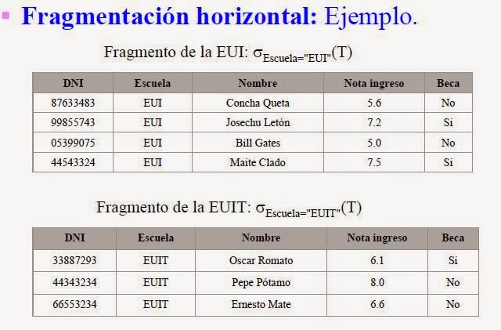
Fragmentación Horizontal:
Es el proceso de dividir una base de datos en fragmentos más pequeños, distribuyéndolos entre diferentes nodos de un sistema distribuido, basándose generalmente en un atributo (por ejemplo, registros de clientes por zona geográfica). Cada fragmento tiene el mismo esquema, pero con diferentes subconjuntos de datos.

Slide 8
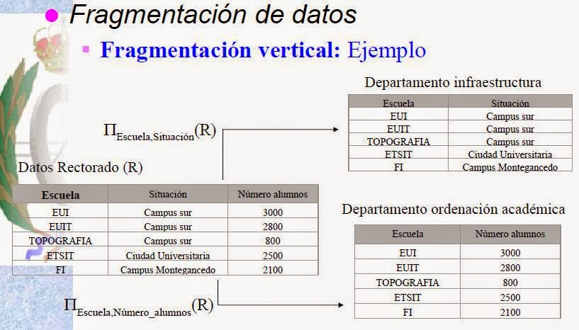
Fragmentación Vertical:
Consiste en dividir una base de datos en fragmentos basados en atributos de las tablas. Cada fragmento contiene un conjunto de columnas de una tabla original. Este tipo de fragmentación es útil cuando ciertas columnas de una tabla se acceden más frecuentemente que otras.

Slide 9
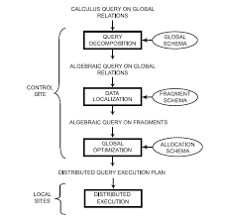
Descomposición:
La descomposición es el proceso de dividir una base de datos en fragmentos. La clave de la descomposición es la forma en que los datos se distribuyen para lograr una alta eficiencia de acceso.

Slide 10
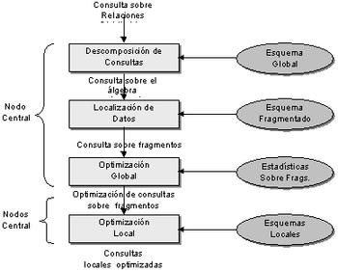
Localización:
Se refiere a la ubicación física de los fragmentos en los diferentes nodos del sistema distribuido. La localización de datos es crucial para garantizar una eficiente distribución y acceso.

Slide 11
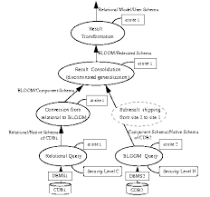
Optimización:
Se trata de la mejora del rendimiento de las consultas y la gestión de los fragmentos. La optimización incluye la elección de fragmentos relevantes para una consulta, la minimización de transferencias entre nodos, y la reducción de la latencia en el acceso a los datos..

Slide 12

¿Qué es la fragmentación horizontal y cómo difiere de la vertical?

Slide 13
Caso práctico

Slide 14

Caso práctico
Ejemplo de Fragmentación Horizontal:
Considera una base de datos de clientes de una empresa. Divide los clientes por zonas geográficas (norte, sur, este, oeste). Cada nodo del sistema distribuido almacenará los clientes de una zona específica. ¿Cómo afectaría la consulta de clientes en una zona determinada el rendimiento de la base de datos distribuida?

Slide 15
Caso práctico
Ejemplo de Fragmentación Vertical:
Imagina que tienes una tabla de empleados con columnas como "ID", "Nombre", "Dirección", "Salario" y "Fecha de Contratación". Si las consultas se centran principalmente en los "ID" y "Nombre", ¿qué fragmentación vertical aplicarías para mejorar la eficiencia de estas consultas?

Slide 16
Caso práctico
Optimización de Consultas:
Si tienes una consulta que necesita datos de varios fragmentos distribuidos, ¿cómo optimizarías la consulta para minimizar el tiempo de ejecución y las transferencias de datos entre nodos?

Slide 17
Caso práctico
Descomposición de una Base de Datos:
Si tienes una base de datos con miles de registros de clientes, ¿qué estrategia de fragmentación utilizarías (horizontal, vertical, o una combinación de ambas) para mejorar el rendimiento de las consultas?

Slide 18
Caso práctico
Localización de Datos:
Supón que tienes una base de datos distribuida con varios nodos en diferentes ubicaciones geográficas. Si una consulta se ejecuta en una región geográfica específica, ¿cómo elegirías los fragmentos de datos más relevantes para ejecutar la consulta de manera eficiente?

Slide 19
Nombre de la sesión
¿Quién quisiera participar? (2 voluntarios)

Slide 20
Nombre de la sesión
¿Qué se les hizo más fácil?
¿Qué se les hizo más retador?

Slide 21
Aprendizajes
¿Qué hemos aprendido el día de hoy?

Slide 22

Conclusiones
La fragmentación, tanto vertical como horizontal, es esencial para mejorar el rendimiento y la escalabilidad de las bases de datos distribuidas. Al dividir los datos en fragmentos más pequeños y distribuirlos en diferentes nodos, se optimiza el acceso y almacenamiento, lo que reduce la carga de trabajo en cada nodo y mejora los tiempos de respuesta. Esta distribución de datos también permite adaptar el sistema a un crecimiento continuo sin comprometer la eficiencia.
Además, la correcta descomposición y localización de los fragmentos facilita la optimización de consultas al reducir el tráfico entre nodos y enfocarse solo en los fragmentos necesarios. Elegir la estrategia de fragmentación adecuada, dependiendo de los patrones de acceso, es crucial para maximizar la eficiencia del sistema, permitiendo una gestión más ágil y un procesamiento más rápido de grandes volúmenes de datos.

Slide 23

Tarea
MUCHAS GRACIAS QUE DIOS LOS BENDIGA!!!

